Slide 1
E.E.7
Aecio

Slide 2
Qualidade de energia
Caracteriza-se como um problema de Qualidade de Energia qualquer distúrbio ou ocorrência manifestada os níveis de tensão na forma de onda da tensão ou corrente que possam resultar em insuficiência, má operação, falha ou defeito permanente em equipamentos de um sistema elétrico.

Slide 3
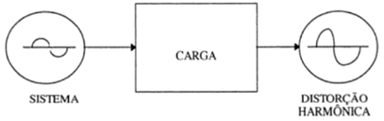
Uma descrição da Qualidade da Energia Elétrica é a disponibilidade de energia elétrica com forma de onda senoidal pura, sem alterações na amplitude, emanando de uma fonte de potência infinita.
Os distúrbios envolvendo a Qualidade de Energia podem ser agrupados segundo características relacionadas a sua duração, o tipo de ocorrência, etc. Pode-se dizer que as harmônicas são geradas em função do tipo de carga que o sistema tem que suprir.

Slide 4
Interrupções Transitórias( Outage)
As interrupções transitórias são definidas como pera de potência durante 0,5 ciclos ou mais. Uma subdivisão é dada por:
Interrupções momentâneas: perda de potência, com duração maior que 2 segundos e menor que 1 minuto;
Interrupção sustentada: perda de potência com duração maior que 1 minuto.

Slide 5
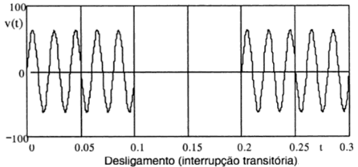
Variações de Tensão: Entende-se que qualquer variação na forma de onda da tensão senoidal e da frequência de 60 Hz de duração maior que 0,5 ciclos. Estas variações de tensão podem ser classificadas ainda como variações de curta duração e variações de longa duração.

Slide 6
Variações de Tensão de curta duração:
As variações de tensão aqui compreendidas são aquelas que ocorrem no valor eficaz da tensão num intervalo de tempo compreendido entre 0,5 a 1 minuto, e podem ser um estado de sobretensão ou subtensão (queda do nível do sinal elétrico. A tensão existe, mas seu valor é muito menor que o esperado. Numa rede 110/220V, qualquer tensão acima de 130V já é considerada sobretensão.Muito comum ocorrer após a interrupção do fornecimento de energia elétrica).

Slide 7
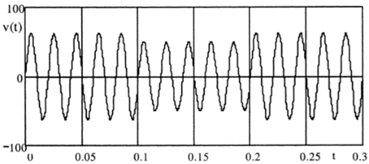
SAG
Mergulho de Tensão (SAG): É um estado de subtensão, a uma redução da magnitude do valor eficaz de tensão de 10% a 90%, com duração entre 0,5 ciclo a 1 minuto.

Slide 8
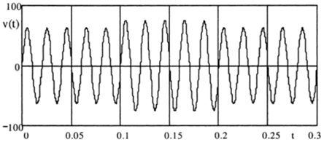
SWELL
Salto de tensão(Swell): É definido como um estado de sobretensão, um aumento no valor eficaz da tensão, de duração entre 0,5 ciclo a 1 minuto. É o resultado, por exemplo, de uma rejeição de carga em algum ponto do sistema.

Slide 9
Variações de Tensão de Longa Duração: As variações aqui compreendidas são aquelas que ocorrem no valor eficaz da tensão com duração superior a 1 minuto e que podem ser corrigidas pela utilização de reguladores de tensão. São causadas por variações de carga no sistema ou outros eventos e, inclusive, podem ser o resultado de má operação de bancos de capacitores ou reguladores.

Slide 10
Distúrbios de curtíssima duração: Os transitórios de tensão são caracterizados por serem unidirecionais, por terem duração na faixa ou inferior a microsegundos e por afetarem a forma de onda das grandezas elétricas. Podem ainda ser impulsivos ou oscilatórios.

Slide 11
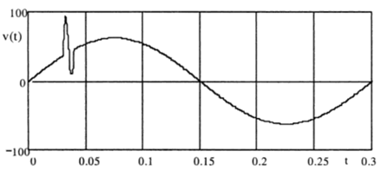
Surtos: São transitórios de origem atmosférica.
São caracterizados por serem de frequência, normalmente, maior que 5 KHz e de duração menor que 200us.

Slide 12
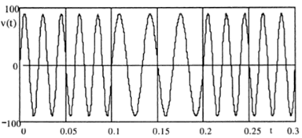
Distúrbios Oscilatórios: São caracterizados por terem duração menor que 30 ciclos, podendo ser de alta frequência até 5 Khz ou baixa frequência, menor do que 300Hz. Normalmente são o resultado de modificações na configuração elétrica do sistema como por, exemplo, a operação (chaveamento de bancos de capacitores, cabos rompidos nos sistema elétrico, manobras, etc.).

Slide 13
Distúrbios Periódicos:
São distúrbios que se repetem ao longo do tempo. Podem ser estacionários (cujas características se mantêm invariáveis ao longo do tempo) ou não-estacionários( cujas características variam ao longo do tempo).

Slide 14
Distorções Harmônicas:
As distorções harmônicas são caracterizadas por serem periódicas e ocorrem quando existe uma combinação das componentes da forma de onda senoidal, a fundamental e seus múltiplos inteiros, como a terceira, quinta, sétima, etc., originando uma forma de onda distorcida da forma de onda original e limpa. Normalmente são o resultado de cargas não-lineares ligadas ao sistema, como transformadores saturados, lâmpadas de descarga, retificadores, motores de indução, controladores de velocidade programáveis, compensadores estáticos de reativos, etc.

Slide 15
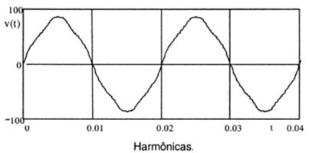
Harmônica- componente senoidal de uma tensão ou corrente alternada, com uma frequência igual a um múltiplo inteiro da frequência do sistema. São componentes de alta frequência que, quando injetadas no sistema elétrico, causam diversos fenômenos afetando diretamente o fornecimento de energia, seja na qualidade da energia ou na operação da concessionária e do próprio consumidor ( principalmente na faixa de 60Hz a 3Khz).

Slide 16

Distorção harmônica total (DHT):
A deformação de uma forma de onda de tensão ou corrente senoidal, isto é a distorção harmônica pode ser avaliada pela seguinte expressão:
Uh=tensão harmônica referida à fundamental.
Devido à presença de indutância e capacitâncias no sistema o fenômeno de ressonância pode ocorrer em pontos distantes da fonte perturbadora. Portanto, a distorção deve ser investigada não apenas no PAC(Ponto de uma rede elétrica de alimentação onde se considera a interferência harmônica), mas sim em qualquer ponto a uma distância em torno de 300Km da fonte perturbadora dependendo das características elétricas do sistema.

Slide 17
DHT
As distorções harmônicas são fenômenos associados com deformação na forma de onda das tensões e correntes em relação à onda senoidal da frequência fundamental.
DTH- O desvio total de uma onda distorcida em relação à sua componente fundamental pode ser estimado com a ajuda do DHT( ou THD, do inglês Total Harmonic Distortion), um dos índices mais usados para indicar o conteúdo harmônico do sinal.

Slide 18
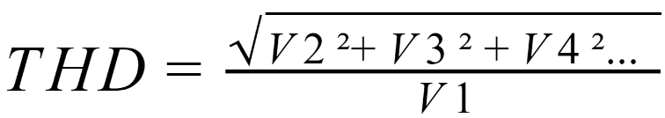
DHT
É a medida do grau de distorção de uma onda em relação a uma senóide pura.
DHT para tensão
DHT para corrente
Para medirmos a distorção harmônica total de um circuito, precisamos verificar a amplitude de cada harmônico gerado em relação à fundamental do sinal de entrada. Este cálculo nada mais é do que uma média dos níveis de tensão em relação à entrada.
V1 é a frequência fundamental e V2, V3 e V4 são os demais harmônicos. Assim, podemos representar a distorção harmônica total como uma porcentagem da amplitude do sinal de entrada.
É a soma dos quadrados diferentes níveis de tensão, em RMS, dos harmônicos dividido pela tensão da frequência fundamental, resultando na DHT.

Slide 19
THD
Este cálculo usa a potência de 2(ao quadrado) para, matemáticamente, poder somar as fases positiva e negativa do sinal elétrico. A raiz serve para corrigir esta potência, permitindo a média. Dessa forma, o resultado será o mesmo se elevarmos o V1 ao quadrado ao invés de usarmos a raiz quadrada.

Slide 20
